Slide 1
多卡多路NTT的具体实现

Slide 2
单卡部分

Slide 3
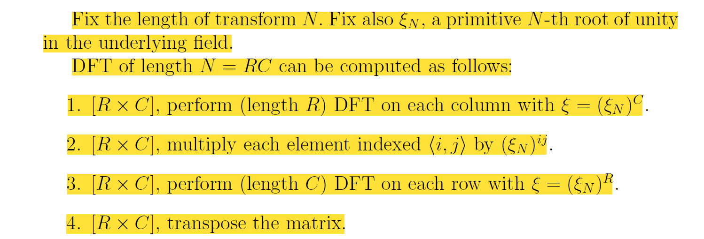
整体架构
采用三维NTT的实现方法。 （为列、列、行的组织方式）4-step算法

Slide 4
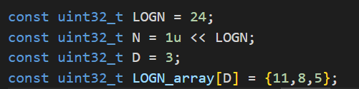
参数定义(parameter.cuh)
LOGN变量定义了输入规模。
const uint32_t LOGN_array[3]数组定义了三个维度在各自维度上的大小(具体数值可作调整)
2^(LOGN_array[0]+LOGN_array[1])
2^LOGN_array[0]
2^LOGN_array[2]
2^LOGN_array[1]

Slide 5
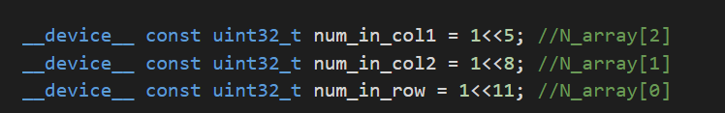
参数定义 (parameter_g.cuh)
预设为常量，方便循环展开
base_omega：在constant memory中预存一部分蝴蝶因子，提高访存效率，具体的长度可以作调整。
ntt_nums：用于决定总共有几路NTT在运行，在后面的多卡部分会详细讲解。

Slide 6
大整数运算(bigint.cuh)
采用github上的一个开源实现：
https://github.com/z-prize/2022-entries/tree/main/open-division/prize1-msm/prize1a-msm-gpu/yrrid/yrrid-msm
要调用其中的乘法运算，需要保证输入都已经在蒙哥马利域上，并在全部计算完之后转出去。

Slide 7
多卡部分

Slide 8
多卡实现思路
引入all-to-all通信，完成多卡上的NTT计算。
我们按照列-列-行的计算流程来理解多卡实现思想。
1、列：将NTT的二维输入矩阵按列进行切割，平均分给每个GPU，让每个GPU分别负责计算其中的某些列。（注意：代码在这里对输入进行了简化处理，要求在多卡情况下的输入必须是按列排布的，而不是按行排布；但单卡的输入数据则可以是按行排布的）

Slide 9
多卡实现思路
2、列：在第一个列计算完毕之后，引入all-to-all通信，在所有的GPU之间交换数据，交换完毕之后，每个GPU都得到了各自的数据。以下图为例，有4个GPU，初始每个GPU分到2列的数据。
all2all

Slide 10
多卡实现思路
2、列：但是，传输完毕之后算第二个列时的读数据索引会乱掉。以下图的第二个GPU为例，此时的数据索引并不是顺序的，所以单列了一个针对多卡实现的NTT_COL2函数用于处理这个情况。
0 | 1 | 4 | 5 | 8 | 9 | 12 | 13
2 | 3 | 6 | 7 | 10 | 11 | 14 | 15
all2all

Slide 11
多卡实现思路
3、行：在第二个列算完了之后，将数据按照正确的顺序存回去，作为列-列-行中行的输入，此时让每个GPU正常计算即可。

Slide 12
多卡实现思路
到此，我们的多卡实现就算完成了。但是，此时的通信开销很大，我们想要掩盖一部分的通信开销，因此引入多路NTT并行的策略:同时计算多个NTT。这样在通信的同时也会有一部分的计算任务在进行。
假定是4路NTT的并行。我们最初的实现方法是不细粒度地调度这4个NTT的具体计算顺序，而是让它们同时并行，由GPU内核来自行调度。
但是我们发现这种方法的掩盖效果并不好。这是我们会遇到4路NTT同时发生通信的情况，也就是需要同时进行4个all2all通信，而PCIE传输是串行顺序的，这种情况会导致4个通信在PCIE传输线路上挤来挤去，降低效率。

Slide 13
多卡实现思路
因此，我们决定对这4路NTT的计算顺序进行细粒度的调度，尽可能掩盖通信开销，同时避免上述的通信挤占问题。
NTT1
COL1
all2all
COL2+ROW
NTT2
COL1
all2all
COL2+ROW
NTT3
COL1
all2all
COL2+ROW
COL1
all2all
COL2+ROW
NTT4
GLOBAl_SYNC
GLOBAl_SYNC
GLOBAl_SYNC
GLOBAl_SYNC
GLOBAl_SYNC

Slide 14
总结
具体的编译方法与测试数据，可见README.md

